Slide 1




UBND QUẬN LONG BIÊN
TRƯỜNG MẦM NON HOA PHƯỢNG
Lĩnh vực: Phát triển ngôn ngữ
Đề tài: Thơ: Bác quét rác
GV: Đặng Bích Ngoan

Slide 2
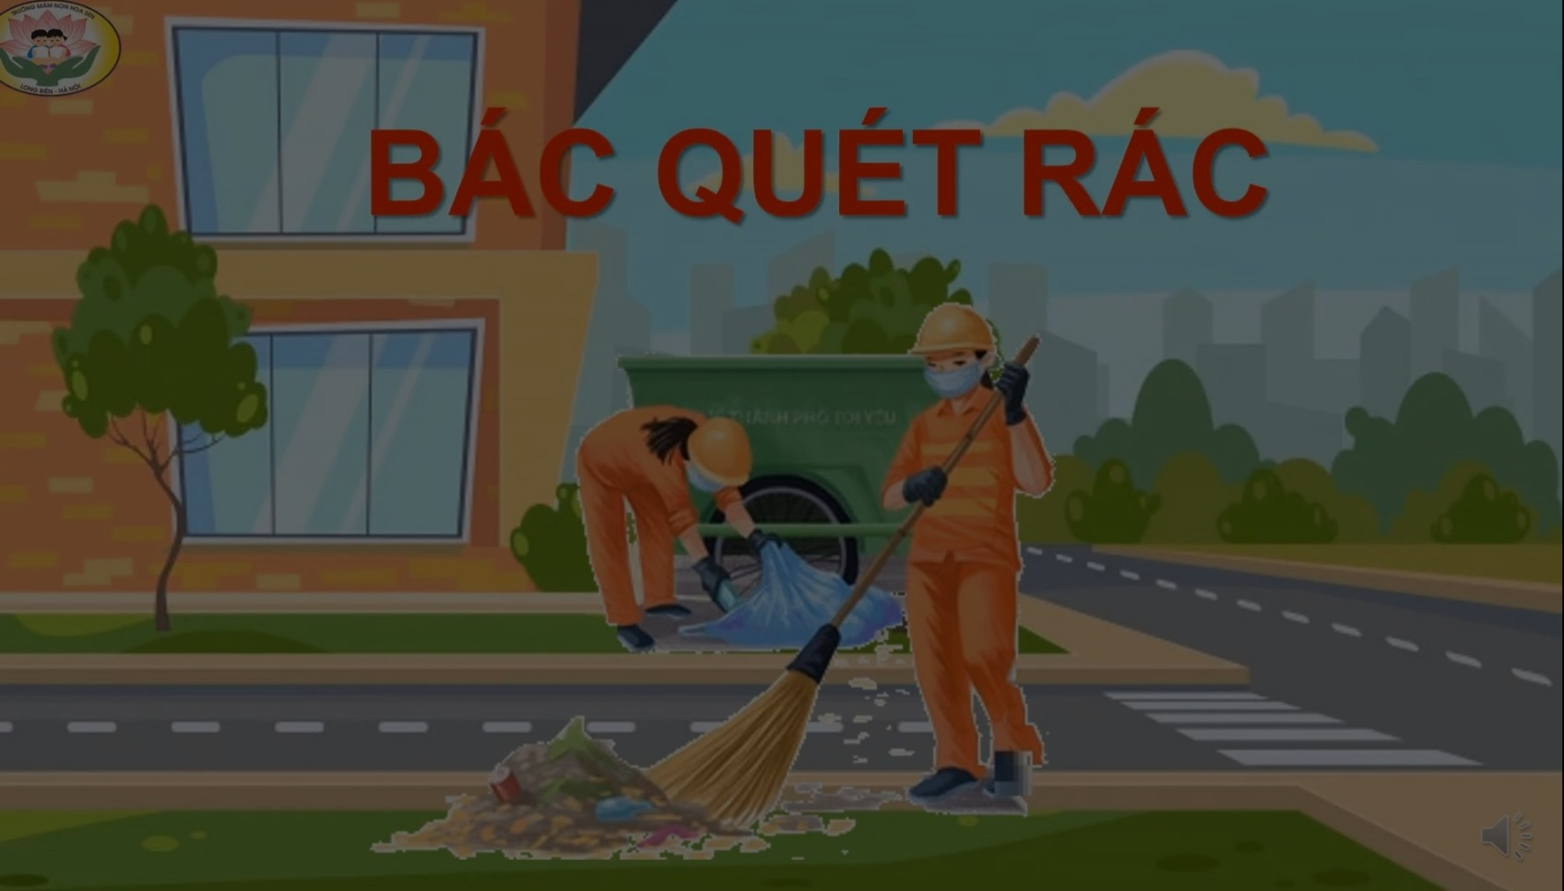

Slide 3
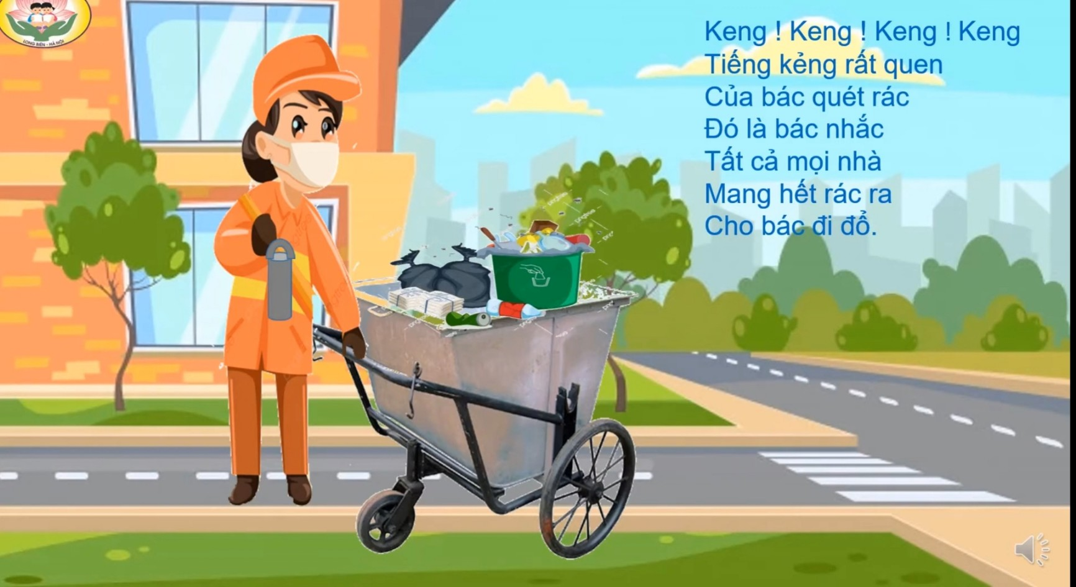

Slide 4
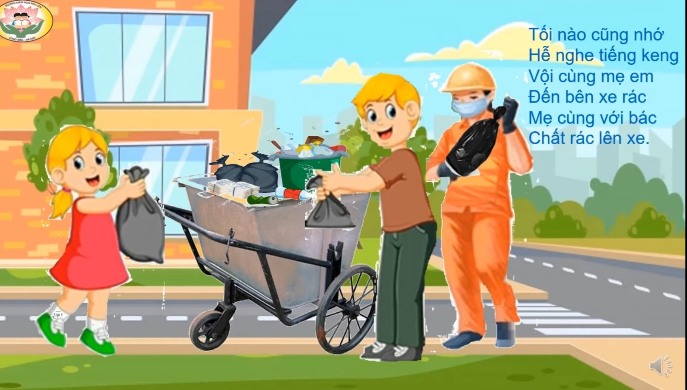

Slide 5
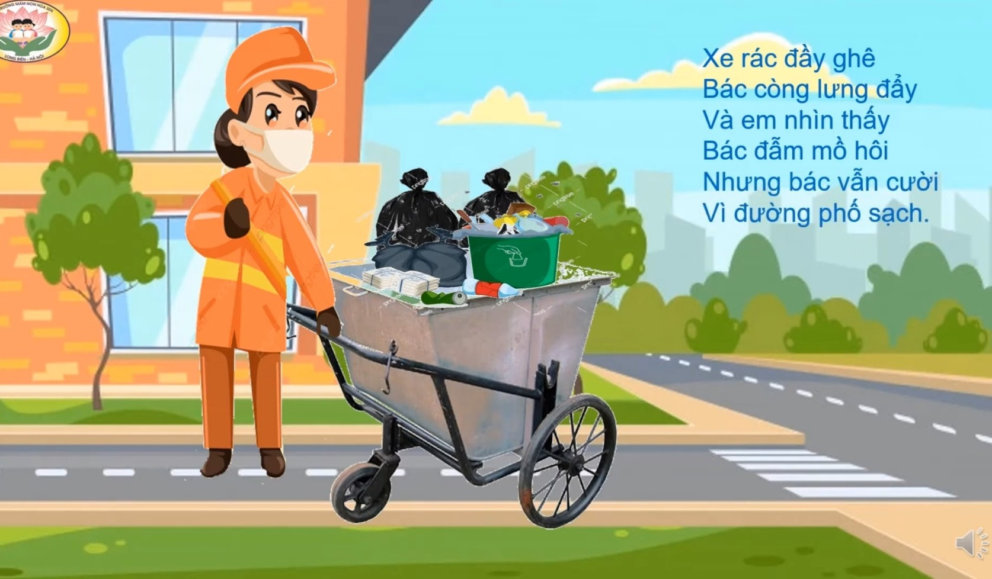

Slide 6
Đàm thoại

Slide 10
Chúc các bé học giỏi.

